Slide 1
Културата на япония
Като потенциално средтво ЗА ИЗГЛАЖДАНЕ НО НОВА ВИЗИЯ НА ЯПОНИЯ КАТО „СУПЕРСИЛА“

Slide 2
КЛЮЧОВИ ДУМИ ПО ТЕМАТА
СУПЕРСИЛА
ВИЗИЯ
ДИХОТОМИЯТА „ВИЗИЯ-ФУНКЦИЯ“
КУЛТУРА

Slide 3
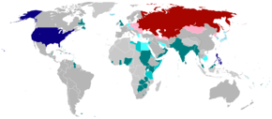
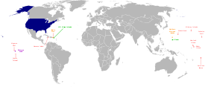
СУПЕРСИЛА (използвани са материали от https://en.wikipedia.org/wiki/Superpower)
СВЕТОВНА КАРТА 1945
СВЕТОВНА КАРТА 2018

Slide 4
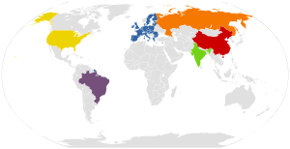
И все пак.... Не е ли самотно да си единствената хипер-супер сило?
Възможни интерпретации на термина „суперсила“

Slide 5
Заявката на япония
https://www.youtube.com/watch?v=bwnv8eAsGm4

Slide 6
критерии за признаване на квалификацията „суперсила“
макс
Опт (Source: Alice L. Miller ph.d, stanford.edu)
Географски
Население
Икономика
Ресурси
Войска
Дипломация
Национална идентичност
Икономика
Войска
Политика
Култура

